Slide 1




PHÒNG GD & ĐT QUẬN LONG BIÊN
TRƯỜNG TIỂU HỌC VŨ XUÂN THIỀU
Chào mừng các thầy cô giáo về dự chuyên đề
và giáo viên giỏi môn Tiếng Việt
Lớp 2A2
GV: Trần Ngọc Khánh Linh

Slide 2


Slide 3

Mẹ
Trần Quốc Minh

Slide 4


01
Đọc đúng các từ khó, ngắt nghỉ, nhấn giọng phù hợp.
YÊU CẦU CẦN ĐẠT
02
Nhận biết được tình cảm yêu thương, sự quan tâm châm sóc của mẹ dành cho con

Slide 5


Mẹ
Lặng rồi cả tiếng con ve
Con ve cũng mệt vì hè nắng oi.
Nhà em vẫn tiếng ạ ời
Kẽo cà tiếng võng mẹ ngồi mẹ ru.
Lời ru có gió mùa thu
Bàn tay mẹ quạt mẹ đưa gió về.
Những ngôi sao thức ngoài kia
Chẳng bằng mẹ đã thức về chúng con.
Đêm nay con ngủ giấc tròn
Mẹ là ngọn gió của con suốt đời.
(Trần Quốc Minh)

Slide 6

Mẹ
Hình ảnh nào cho thấy đêm hè rất oi bức?
Lặng rồi cả tiếng con ve
Con ve cũng mệt vì hè nắng oi.
Khi ve không cất tiếng kêu nữa thì mọi người
vẫn nghe thấy tiếng gì?
Nhà em vẫn tiếng ạ ời
Kẽo cà tiếng võng mẹ ngồi mẹ ru

Slide 7
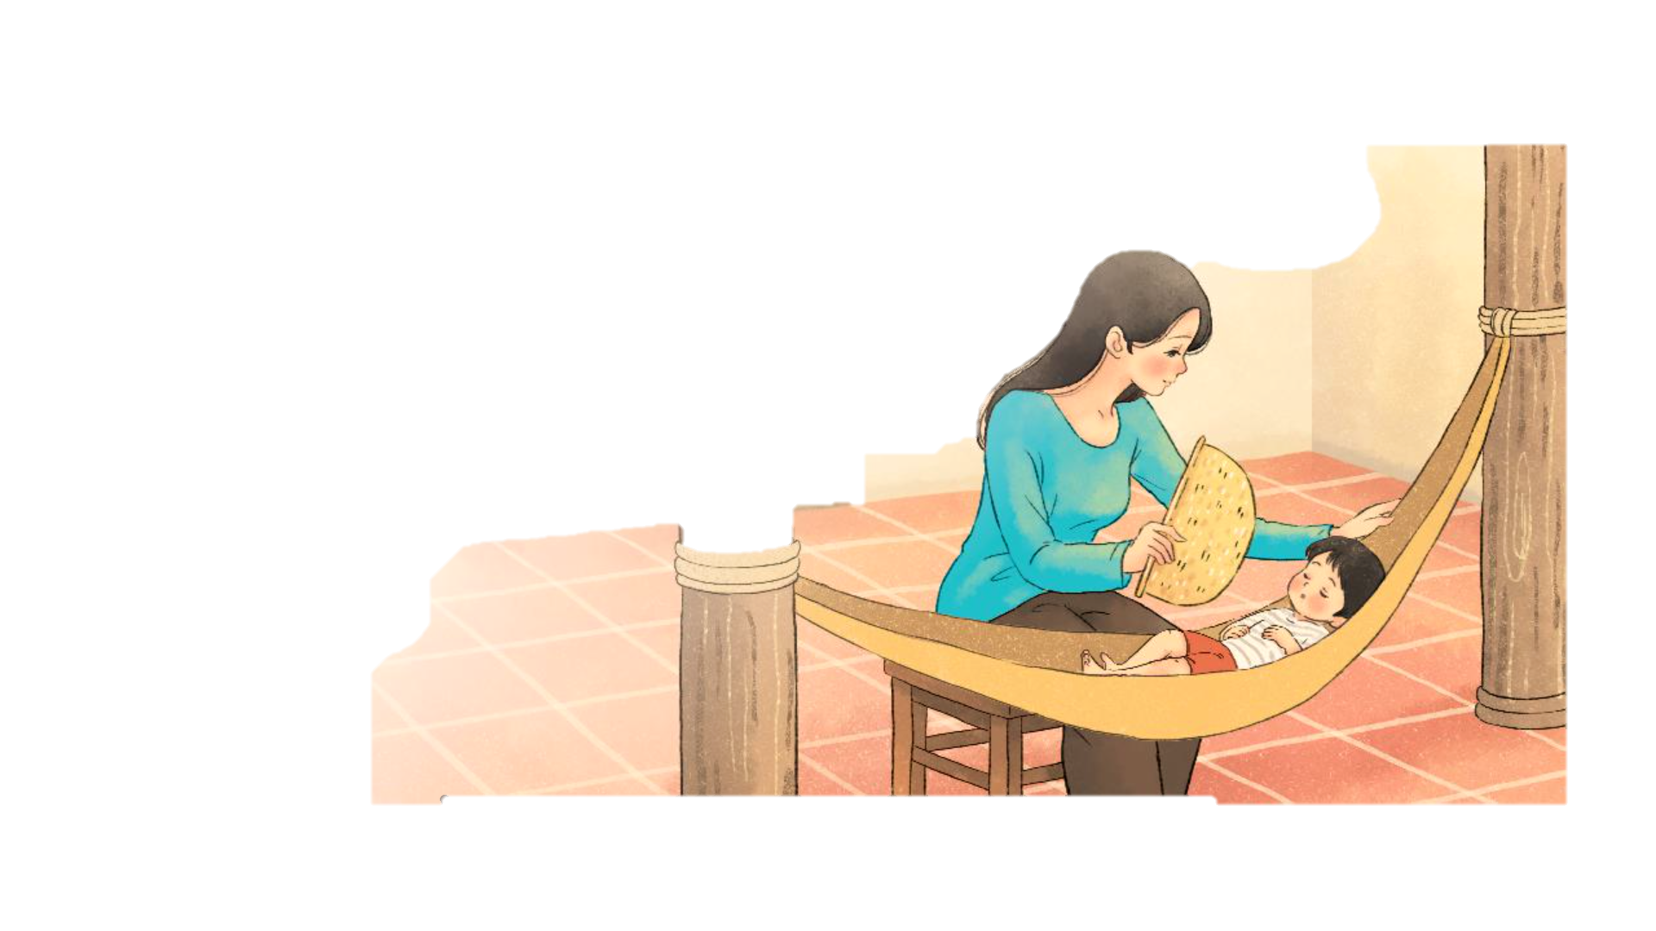
Mẹ
Trong đêm hè oi bức mẹ đã làm gì để con ngủ ngon giấc?
Nhà em vẫn tiếng ạ ời
Kẽo cà tiếng võng mẹ ngồi mẹ ru.
Lời ru có gió mùa thu
Bàn tay mẹ quạt mẹ đưa gió về.
Trong đêm hè oi bức, mẹ đã ngồi đưa võng, hát ru và quạt cho con.

Slide 8


Mẹ
Võng: đồ dùng để nằm.Được tết làm bằng sợi hoặc vải. Hai đầu mắc vào tường, cột nhà hay thân cây.

Slide 9


Những dòng thơ nào cho thấy mẹ đã thức rất nhiều vì con?
Những ngôi sao thức ngoài kia
Chẳng bằng mẹ đã thức vì chúng con.

Slide 10
Mẹ
Đêm nay con ngủ giấc tròn
Mẹ là ngọn gió của con suốt đời.
Giấc tròn: giấc ngủ trọn vẹn ( ngủ say) không thức giấc.

Slide 11
Mẹ
Theo em, câu thơ cuối trong bài nói lên điều gì?
“Mẹ là ngọn gió của con suốt đời”
Có mẹ quạt mát, con ngủ con lành.
Bàn tay mẹ quạt mát hơn cả gió trời.
Mẹ là niềm hạnh phúc của con suốt đời.

Slide 12


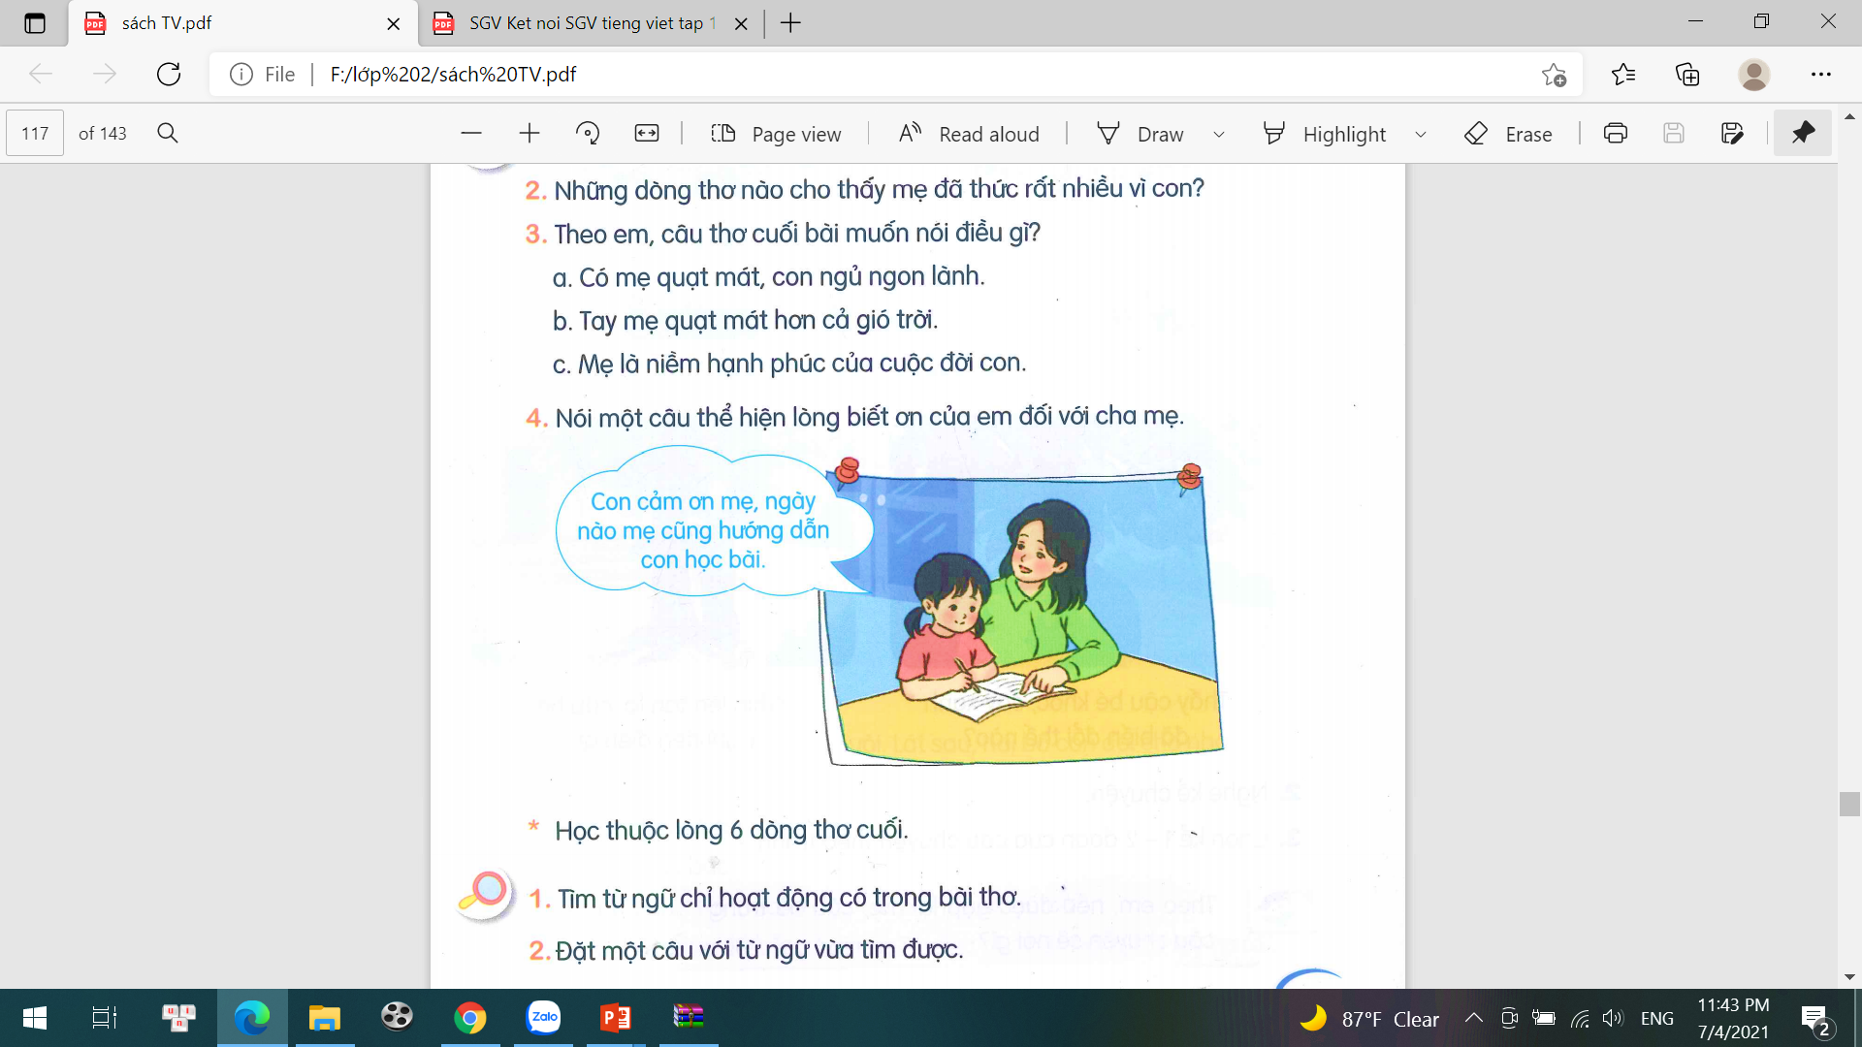
Liên hệ thực tế
Nói một câu thể hiện lòng biết ơn của em với cha mẹ.

Slide 13
Nội dung bài thơ:
Bài thơ thể hiện nỗi nhọc nhằn, sự hi sinh và tình yêu thương của mẹ dành cho các con

Slide 14



Luyện đọc lại
Thi đọc

Slide 15
Mẹ
Giọng đọc: chậm rãi, tình cảm
Nhấn giọng: Lặng , nắng oi,
ạ ời, kẽo cà, chẳng bằng.

Slide 16









Học thuộc lòng
Lời ru có gió mùa thu,
Bàn tay mẹ quạt mẹ đưa gió về.
Những ngôi sao thức ngoài kia,
Chẳng bằng mẹ đã thức vì chúng con.
Đêm nay con ngủ giấc tròn,
Mẹ là ngọn gió của con suốt đời.

Slide 17

Tiêu chí đánh giá:
Ngắt, nghỉ đúng ngữ pháp,ngữ nghĩa và nhấn giọng đúng.
Đọc đầy đủ nội dung.
Đọc to, rõ ràng.
Thể hiện được giọng hay, truyền cảm.

Slide 18

Luyện tập theo văn bản đọc

Slide 19





1. Tìm các từ ngữ chỉ hoạt động có trong bài thơ
ru
quạt
ngồi
thức
ngủ

Slide 20
2. Đặt câu với từ ngữ em tìm được ở bài tập 1
M: Mẹ ru bé ngủ say.
Lưu ý khi đặt câu:
Đặt câu rõ ràng, đầy đủ nội dung.
Đầu câu viết hoa, cuối câu có dấu chấm.

Slide 21
CHÚC CÁC CON HỌC TỐT!
GV: Trần Ngọc Khánh Linh

